Slide 1
1
プログラミングの基礎①

Slide 2
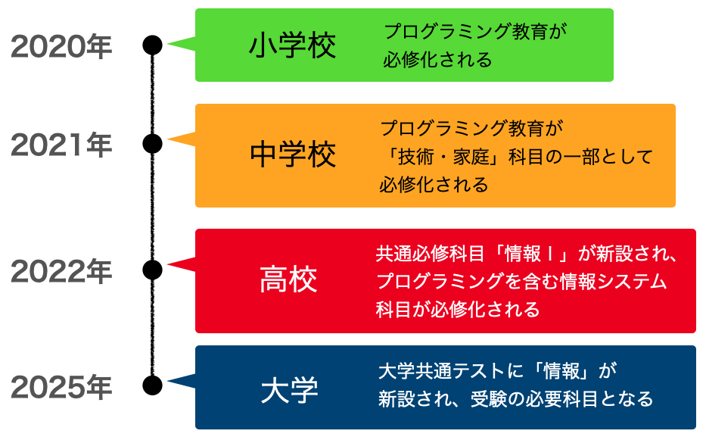
２ プログラミングの基礎①
必履修科目
情報Ⅰ
海洋情報技術
代替

Slide 3
２ プログラミングの基礎①
必履修科目
情報Ⅰ
海洋情報技術
①情報社会の問題解決
②コミュニケーションと情報デザイン
③コンピュータとプログラミング
④情報通信ネットワークとデータの活用

Slide 4
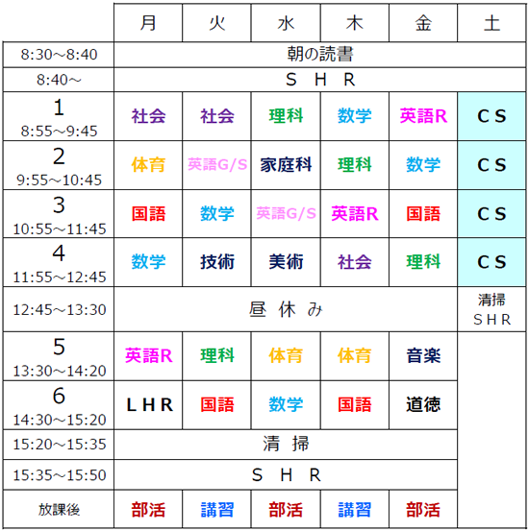
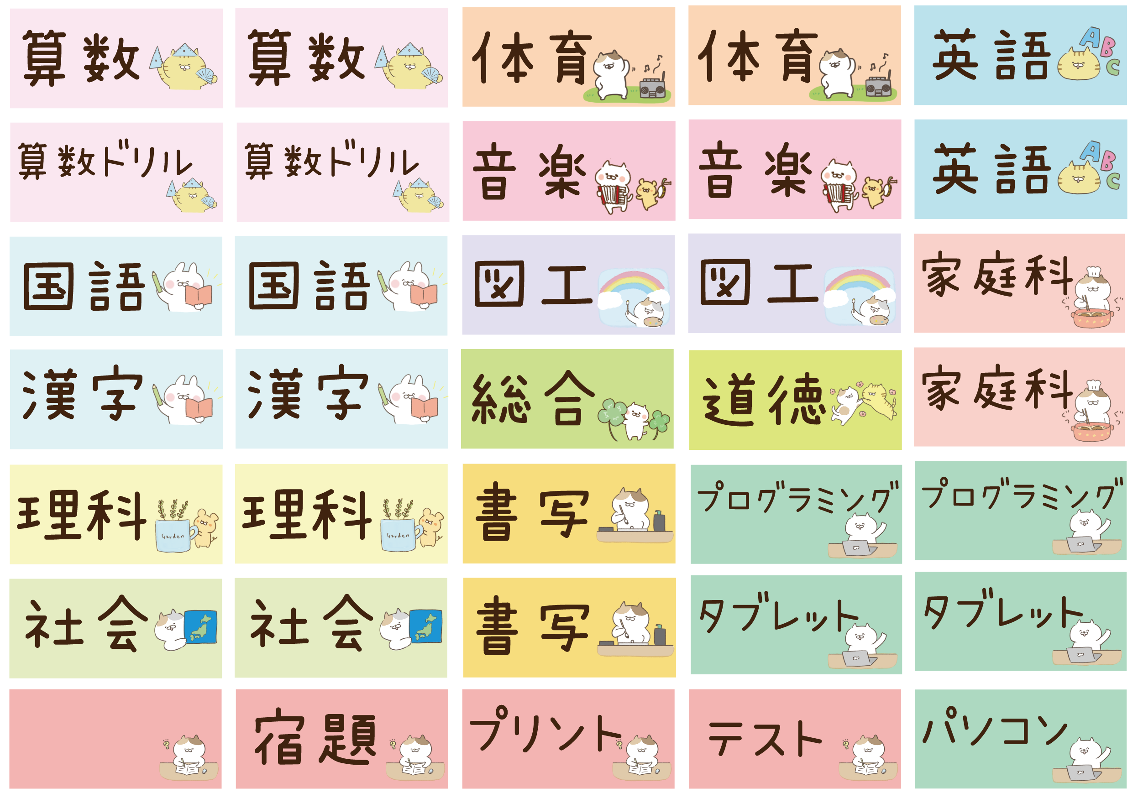
２ プログラミングの基礎①
高等学校
海洋情報技術
中学校
必履修科目
情報Ⅰ
小学校
①情報社会の問題解決
②コミュニケーションと情報デザイン
③コンピュータとプログラミング
④情報通信ネットワークとデータの活用

Slide 5
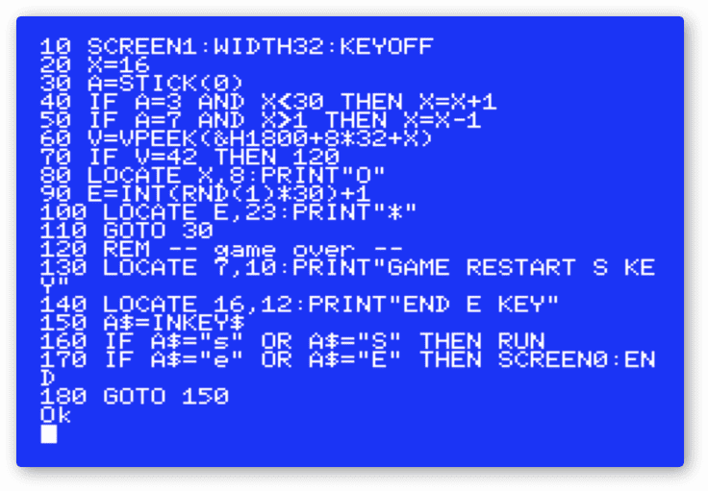
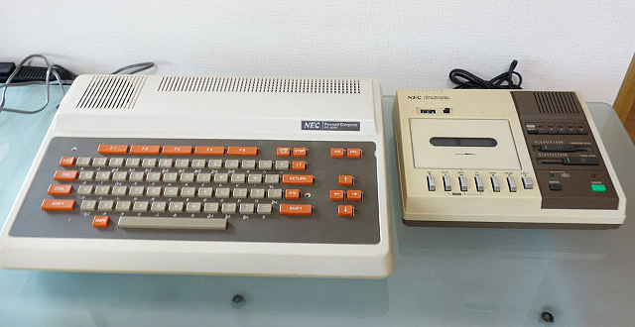
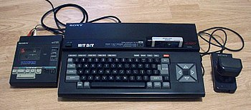
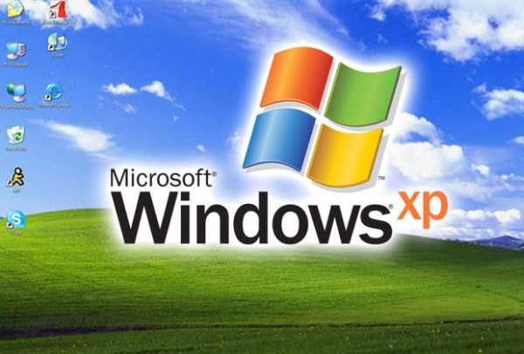

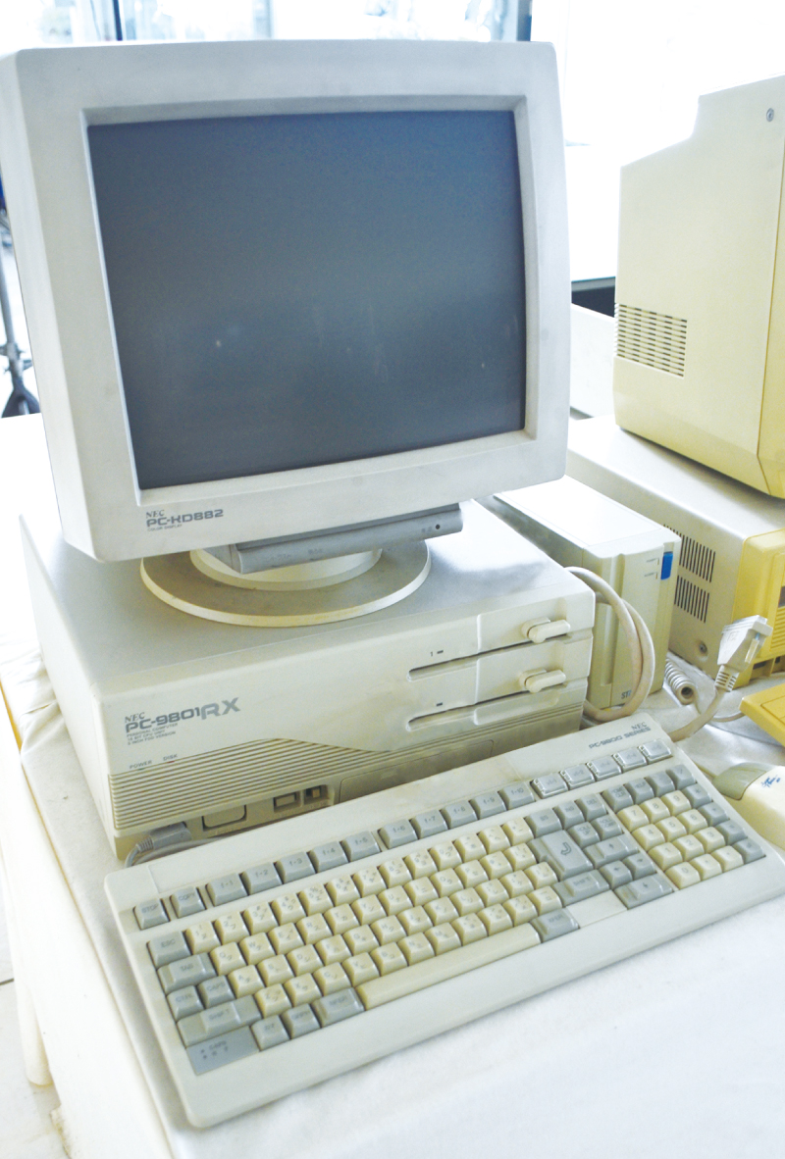

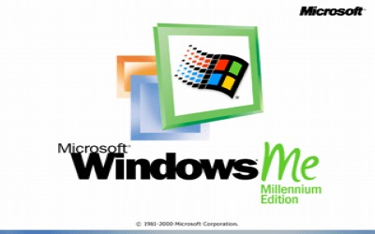
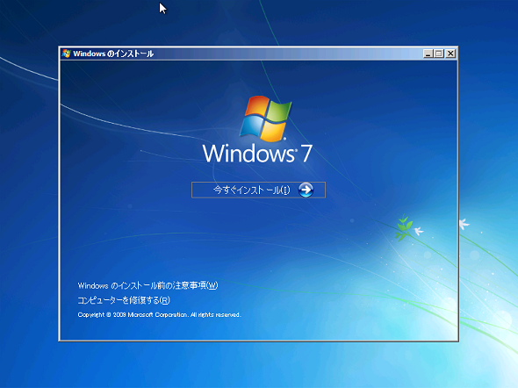
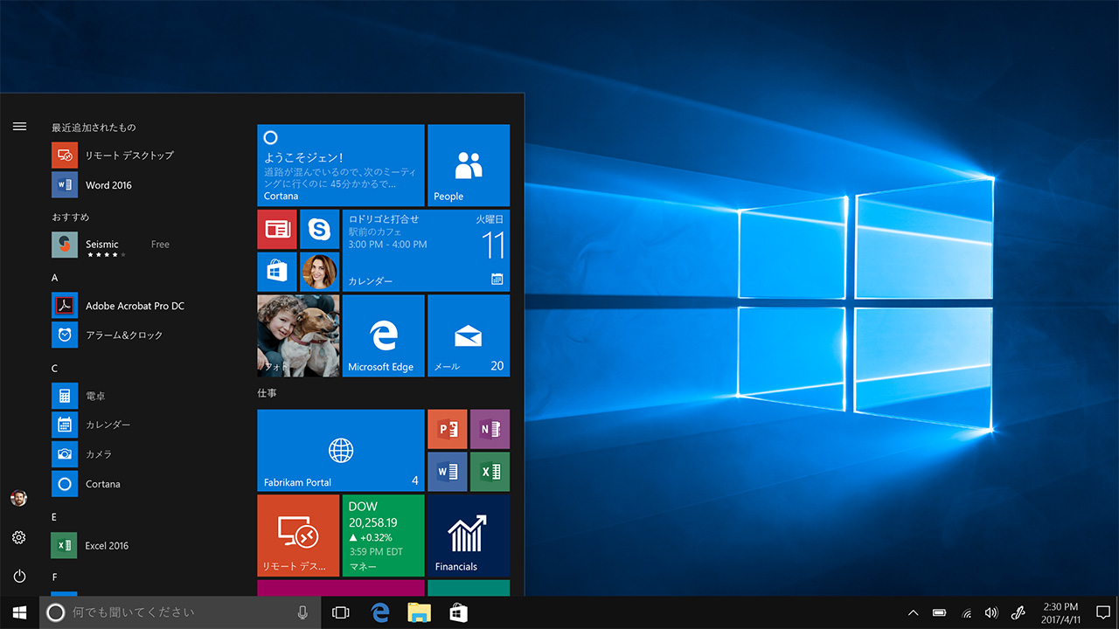
２ プログラミングの基礎①
1980年代(42年前)
パソコン少年
1990年代(32年前)
1995年代(27年前)
パソコン活用時代
Windows・
インターネット時代
2022年
順序立てて解決する思考力
=『プログラミング的思考力』
ITの人材不足

Slide 6
２ プログラミングの基礎①
プログラム
指示を１つずつ順番に実行していく
① 横１、縦１のマスに★を表示する。
１ ２ ３ ４ ５ ６
★
★
１ ２ ３ ４ ５ ６
② ★を右に５マス移動させる。
③ ★を下に５マス移動させる。
④ ★を左に５マス移動させる。
★
★
プログラム

Slide 7
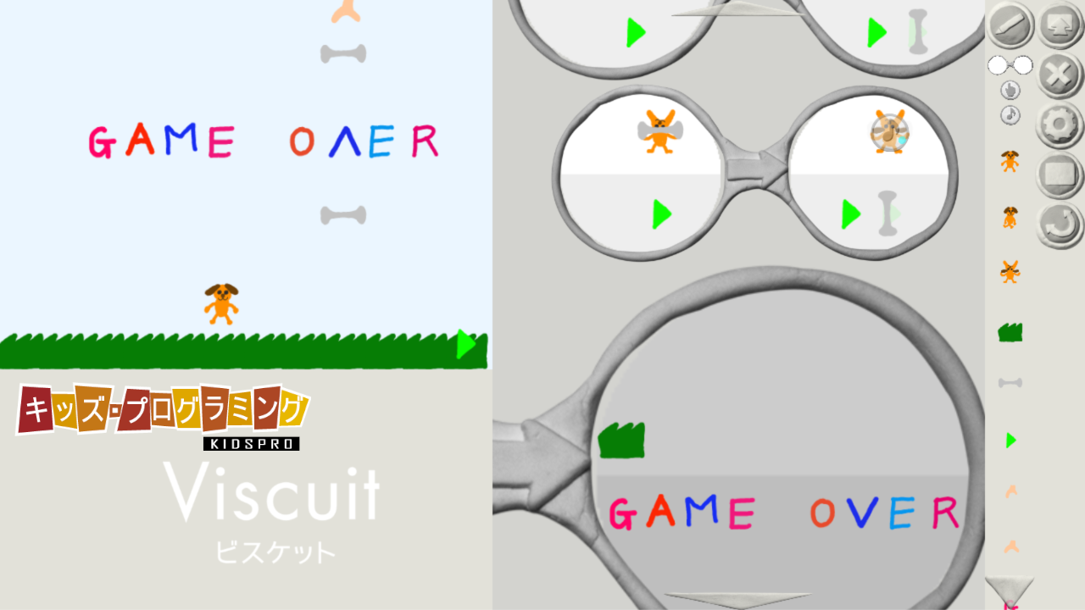
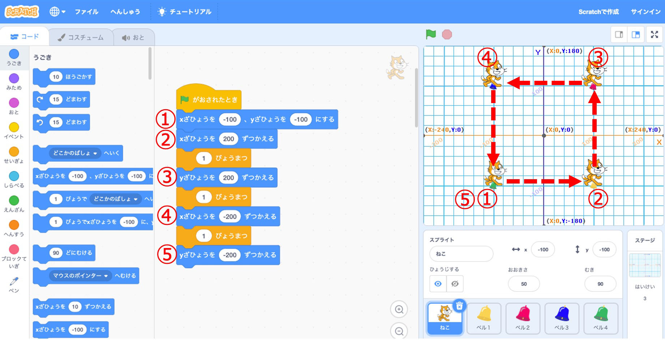
２ プログラミングの基礎①
小学校
Viscuit
(ビスケット)
Scratch
(スクラッチ)

Slide 8
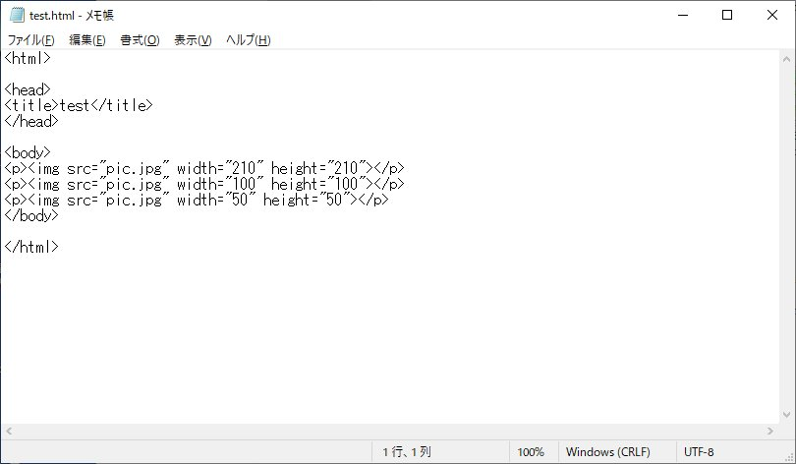
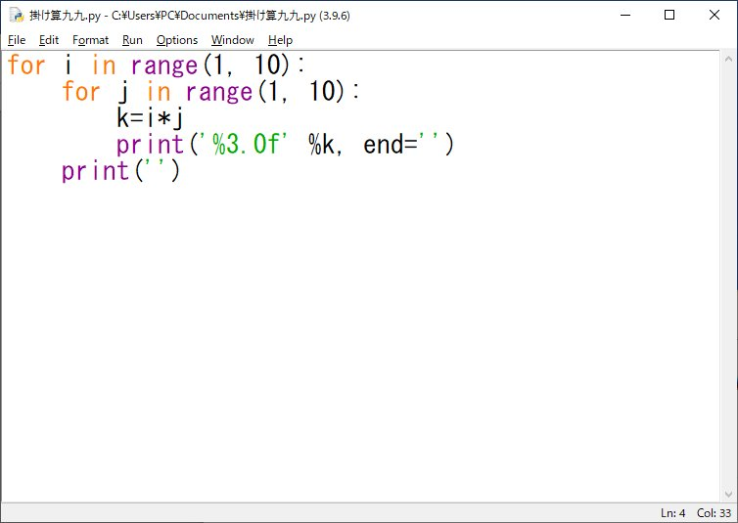
２ プログラミングの基礎①
中学校
Scratch
(スクラッチ)
記述型言語
(コーディング)
HTML,JavaScript
Python

Slide 9
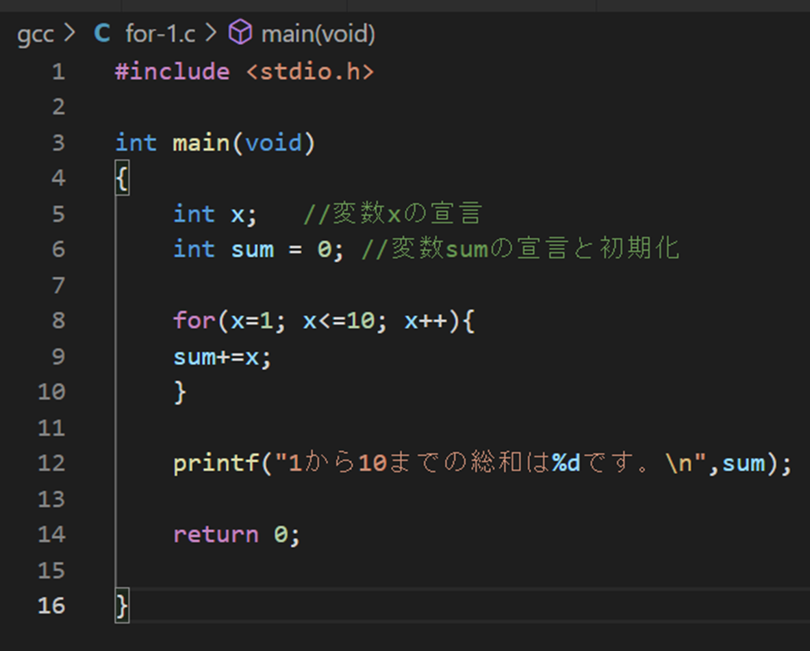
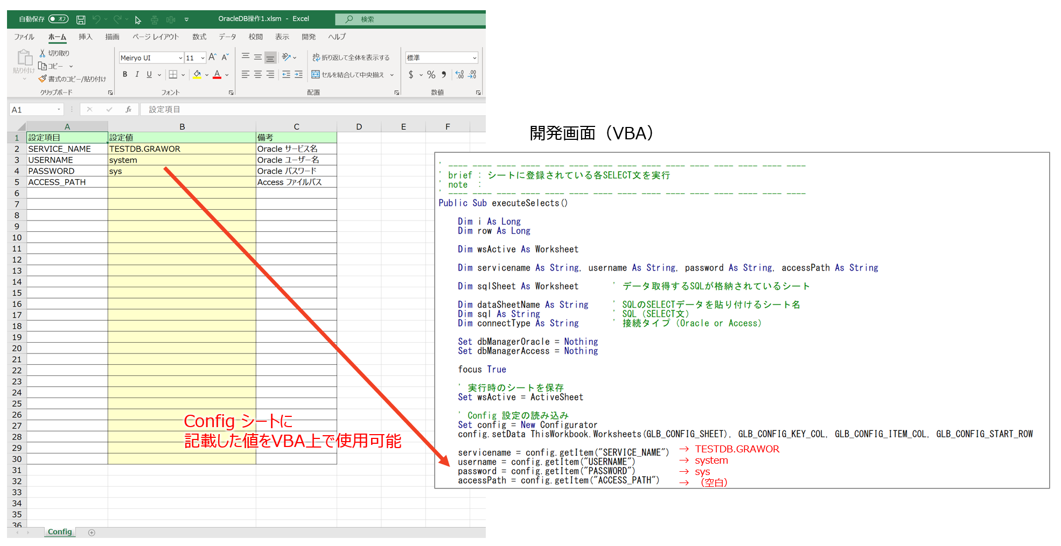
２ プログラミングの基礎①
高校
記述型言語
Visual Basic
Visual C
BASIC
Java
JavaScript
PHP
COBOL
Swift
Python
VBA
C言語

Slide 10
２ プログラミングの基礎①
BASIC言語
初心者向けのプログラム言語
プログラミングの学習がしやすい。
プログラム言語としての実用性は低い。
なぜBASICなのか？
①今回のプログラミング必須化は、
プログラム言語の習得ではない。
②ソフトウェアにお金がかからない。
③難しい開発環境を理解する必要がない。
④インストールせず、簡単に利用できる。

Slide 11
２ プログラミングの基礎①
TinyBasic
使用するソフトウェア … TinyBasic（フリーソフト）
https://tbasic.org/ からダウンロード可能
ダウンロードして、展開したファイルの中から、
TBasic.exe というファイルだけをコピーすれば使用可能
現在でも開発・修正が行われており、
Windows11でも使用可能
※教科書内に商品名等を記載できないため、ソフトウェアに関する情報はありません。
中学校の教科書でもフリーソフトでBASICが採用されているものがあったが同様でした。

Slide 12
２ プログラミングの基礎①
BASIC
Input "数を入力";SU
If SU<10 Then
Print "小さい"
Else
Print "大きい"
End If
Python
su=input('数を入力')
if su<10:
print('小さい')
else:
print('大きい')
C言語
printf("数を入力");
scanf("%d",&SU);
if (SU<10){
printf("小さい\n");
}else{
printf("大きい\n");
}

Slide 13
２ プログラミングの基礎①
本校 情報通信科の３年間の流れ
１年次
２年次
３年次
専攻科
海洋情報技術 ２単位
海洋情報技術 ２単位
海洋情報技術 ４単位選択
情報技術
教科書による学習
アプリケーションソフトウェア
BASICプログラミング
VisualBasic.NET
3D-CAD
BASICプログラミング

Slide 14
２ プログラミングの基礎①
１年次の２単位しかないケース
１年次
２年次
３年次
海洋情報技術 ２単位

Slide 15
２ プログラミングの基礎①
１年次の２単位しかないケース
１年次
海洋情報技術 ２単位
１学期
２学期
３学期
教科書
アプリケーションソフト
プログラミング

Slide 16
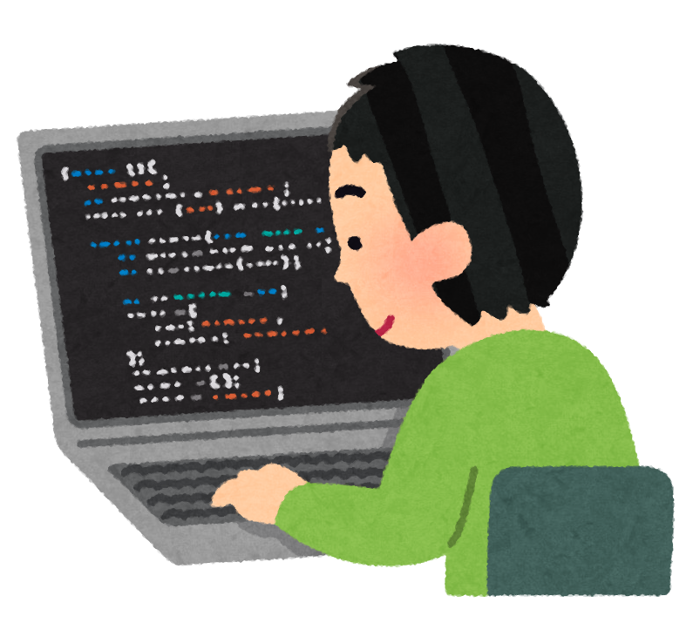
２ プログラミングの基礎①
プログラミングの準備

Slide 17



２ プログラミングの基礎①
生徒用ソフトウェアの準備
①ソフトのダウンロード
②ファイルをコピー
ホームページから
https://tbasic.org/
TBasic
CDから
TinyBasic
USBメモリ

Slide 18
２ プログラミングの基礎①
プログラム用フォント
[Century]
0 O 1 I l
01 Cls
02 Print "HELLO"
03 End
[MSゴシック]
0 O 1 I l
[Takaoゴシック]
0 O 1 I l
[Ricty(ﾘｸﾃｨ)]
0 O 1 I l

Slide 19
２ プログラミングの基礎①
プログラミング

Slide 20
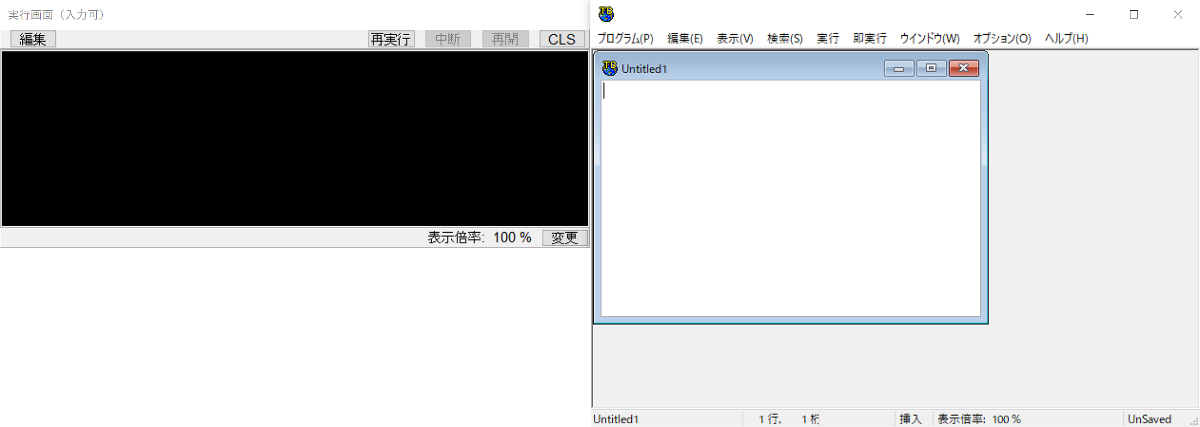
２ プログラミングの基礎①
TinyBasicの起動

Slide 21
２ プログラミングの基礎①
プログラムの入力と実行
01 Cls
02 Print "HELLO"
03 End
HELLO
OK

Slide 22
２ プログラミングの基礎①
プログラムの入力と実行
01 Cls
02 Print "HELLO"
03 End
画面を消しなさい
"HELLO" と表示
プログラムの終了

Slide 23
２ プログラミングの基礎①
変数と表示
変数
01 Cls
02 A=100
03 Print A
04 End
100
OK
"A"とすると文字Aを表示

Slide 24
２ プログラミングの基礎①
実行後に値を入力
01 Cls
02 Input "数Aを入力";A
03 Print A
04 End
計算式を入力することもできる
＋ー＊／ (例) A*A

Slide 25
２ プログラミングの基礎①
文字を入力
01 Cls
02 Input "名前を入力";A$
03 Print A$
04 End

Slide 26
２ プログラミングの基礎①
練習問題
問題 底辺と高さをInput命令によって入力し、面積を表示しなさい。
できるだけ、いきなり答えを言わないで、
ヒントで解答に導くとよいです。
01 Cls
02 Input "底辺は？";Tei
03 Input "高さは？";Tak
04 Print Tei*Tak/2
05 End

Slide 27
２ プログラミングの基礎①
授業の時間配分
開始
終了
プログラムの解説と実行確認
25分
35分
[知識・技術] 基礎的な知識・技術を身に付けさせる。
練習問題
保存
45分
50分
[思考・判断・表現]
知識・技術を活用し、自ら考え判断し表現する力を育成する。
https://www.mext.go.jp/a_menu/shotou/new-cs/idea/1304378.htm

Slide 28
２ プログラミングの基礎①
判断命令 If
①前回の確認
Cls
Input "テストの点数";Ten
Print Ten
End
5分～10分程度で確認できる
プログラムを実行させる。

Slide 29
２ プログラミングの基礎①
判断命令 If
②本時の内容
Cls
Input "テストの点数";Ten
If Ten>=30 Then
Print "合格"
Else
Print "再考査"
End If
End
Tenが30以上のとき
"合格"と表示
それ以外のとき
"再考査"と表示
※なければ省略可能

Slide 30
２ プログラミングの基礎①
生徒間で進行に差が出やすいため、全員ができる
到達目標を定めて、それ以上はよくできる生徒の
応用問題とするとよいです。
練習問題
★
問題 数値を入力して、50以上なら"A班"、それ以外なら"B班"と表示
問題 数値を入力して、100以下のときだけ"範囲内"と表示
問題 数値Aと数値Bを入力して、大きい方の数値を表示
問題 カレンダーの月を考えたとき、月の数を入力して、１より小さけれ
ば"小さいです"、12より大きければ"大きいです"と表示
問題 三つの数値を入力して、一番大きい数値を表示
★★
★★★

Slide 31
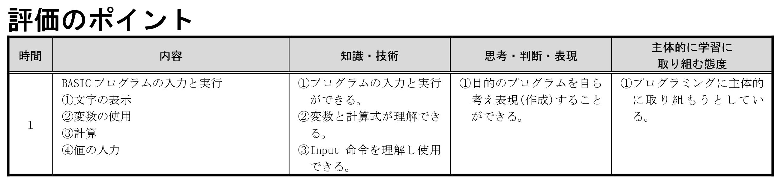
２ プログラミングの基礎①
評価のポイント
①定期考査、授業での理解や取り組み
②定期考査、練習問題等でのプログラム作成(表現)、提出物や発表など…
③授業での発言や行動観察、互いに協働して取り組んでいるか
出来ていない子に積極的に教えてあげているかなど…

Slide 32
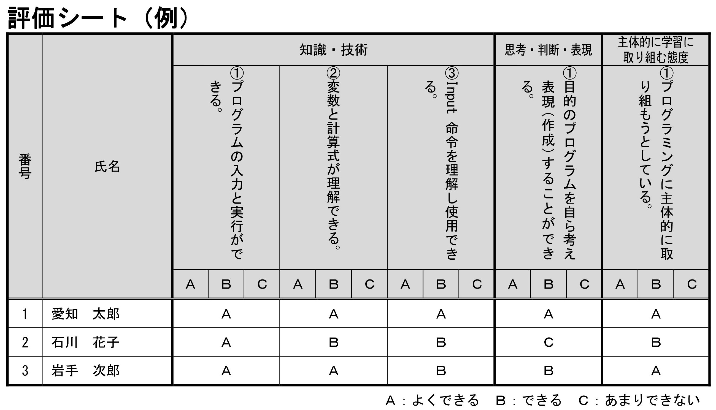
２ プログラミングの基礎①

